Slide 1

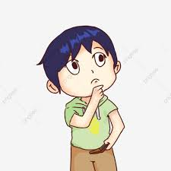
PHÒNG GIÁO DỤC VÀ ĐÀO TẠO QUẬN LONG BIÊN
TRƯỜNG TIỂU HỌC THẠCH BÀN A
Tập đọc 4

Slide 2

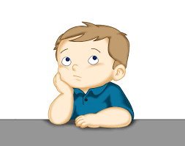

Slide 3
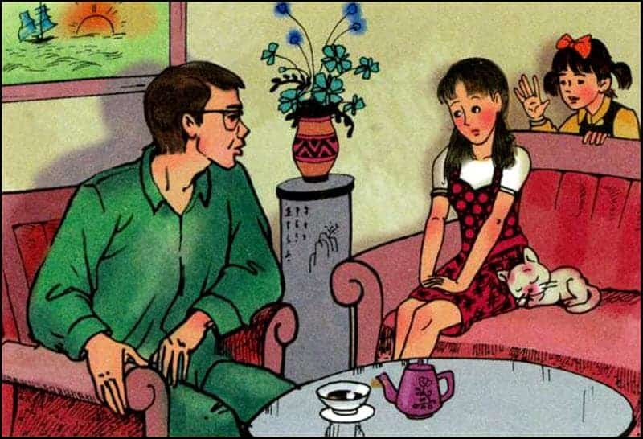

Slide 4

Tập đọc
Chị em tôi (S.59)
(Theo Liên Hương)

Slide 5
Chị em tôi
Dắt xe ra cửa, tôi lễ phép thưa:
- Thưa ba, con xin phép đi học nhóm.
Ba tôi mỉm cười:
- Ờ, nhớ về sớm nghe con!
Không biết đây là lần thứ bao nhiêu tôi đã nói dối ba. Mỗi lần nói dối tôi đều ân hận,nhưng đều tặc lưỡi cho qua.
Cho đến một hôm, vừa yên vị trong rạp chiếu bóng, tôi chợt thấy em gái mình lướt qua cùng một đưa bạn. Từ ngạc nhiên, tôi chuyến sang giận giữ và mặc lời năn nỉ của bạn, tôi bỏ về.
Hai chị em về đến nhà, tôi mắng em gái dám nói dối ba bỏ học đi chơi, không chịu học hành. Nhưng đáp lại sự giận dữ của tôi, nó chỉ thủng thẳng:
- Em đi tập văn nghệ.
- Mày tập văn nghệ ở rạp chiếu bóng à?
Nó cười giả bộ ngây thơ:
- Ủa chị cũng ở đó sao? Hồi nãy chị bảo chị đi học nhóm mà!
Tôi sững sờ đứng im như phỗng. Ngước nhìn ba tôi đợi một trận cuồng phong. Nhưng ba tôi chỉ buồm rầu bảo:
- Các con ráng bảo ban nhau mà học cho nên người.
Từ đó tôi không bao giờ nói dối ba đi chơi nữa. Thỉnh thoảng, hai chị em lại cười phá lên khi nhắc lại chuyện nó rủ bạn vào rạp chiếu bóng chọc tức tôi, làm cho tôi tỉnh ngộ.
TheoLIÊN HƯƠNG
1
2
3

Slide 6

Luyện đọc

Slide 7
Chị em tôi
Dắt xe ra cửa, tôi lễ phép thưa:
- Thưa ba, con xin phép đi học nhóm.
Ba tôi mỉm cười:
- Ờ, nhớ về sớm nghe con!
Không biết đây là lần thứ bao nhiêu tôi đã nói dối ba. Mỗi lần nói dối tôi đều ân hận,nhưng đều tặc lưỡi cho qua.
Cho đến một hôm, vừa yên vị trong rạp chiếu bóng, tôi chợt thấy em gái mình lướt qua cùng một đưa bạn. Từ ngạc nhiên, tôi chuyến sang giận giữ và mặc lời năn nỉ của bạn, tôi bỏ về.
Hai chị em về đến nhà, tôi mắng em gái dám nói dối ba bỏ học đi chơi, không chịu học hành. Nhưng đáp lại sự giận dữ của tôi, nó chỉ thủng thẳng:
- Em đi tập văn nghệ.
- Mày tập văn nghệ ở rạp chiếu bóng à?
Nó cười giả bộ ngây thơ:
- Ủa chị cũng ở đó sao? Hồi nãy chị bảo chị đi học nhóm mà!
Tôi sững sờ đứng im như phỗng. Ngước nhìn ba tôi đợi một trận cuồng phong. Nhưng ba tôi chỉ buồm rầu bảo:
- Các con ráng bảo ban nhau mà học cho nên người.
Từ đó tôi không bao giờ nói dối ba đi chơi nữa. Thỉnh thoảng, hai chị em lại cười phá lên khi nhắc lại chuyện nó rủ bạn vào rạp chiếu bóng chọc tức tôi, làm cho tôi tỉnh ngộ.
Theo LIÊN HƯƠNG
1
2
3

Slide 8
*Từ:
tặc lưỡi, năn nỉ; sững sờ; thủng thẳng
+ Câu:
Thỉnh thoảng, hai chị em lại cười phá lên khi nhắc lại chuyện nó rủ bạn vào rạp chiếu bóng chọc tức tôi, làm cho tôi tỉnh ngộ.

Slide 9
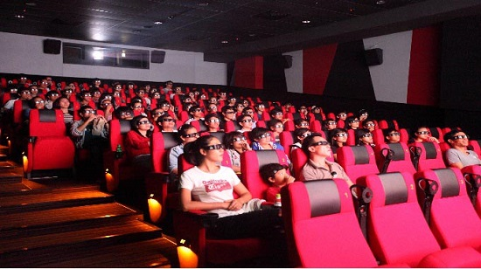
yên vị

Slide 10
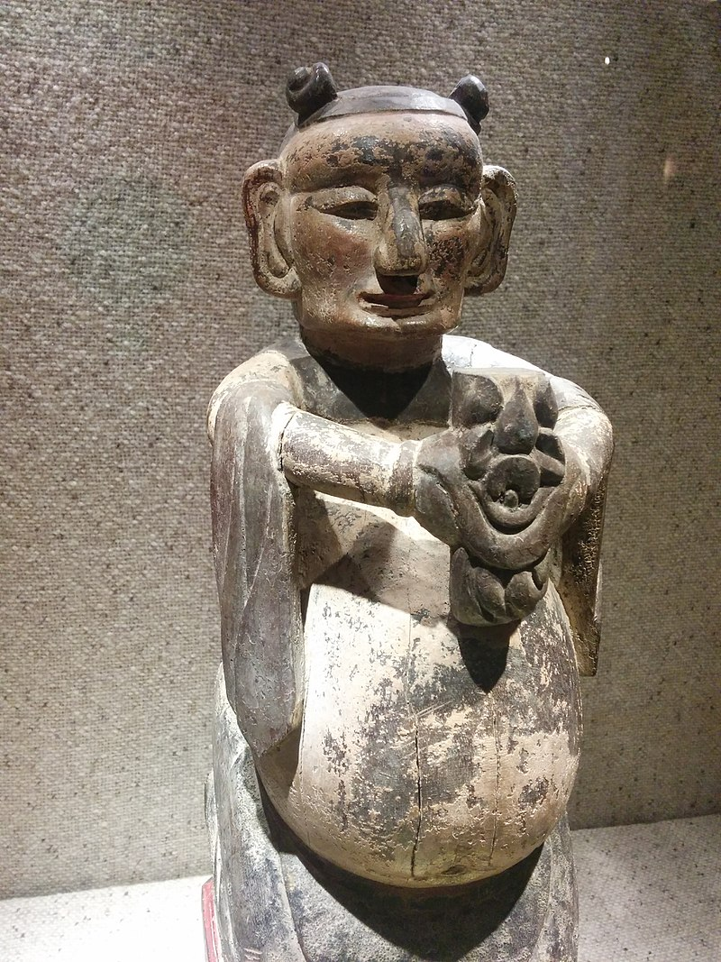
im như phỗng
Tượng phỗng chầu đặt tại bảo tàng lịch sử Việt Nam.

Slide 11
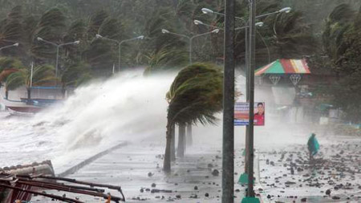
trận cuồng phong

Slide 12
Thi đọc

Slide 13
Chị em tôi
Dắt xe ra cửa, tôi lễ phép thưa:
- Thưa ba, con xin phép đi học nhóm.
Ba tôi mỉm cười:
- Ờ, nhớ về sớm nghe con!
Không biết đây là lần thứ bao nhiêu tôi đã nói dối ba. Mỗi lần nói dối tôi đều ân hận,nhưng đều tặc lưỡi cho qua.
Cho đến một hôm, vừa yên vị trong rạp chiếu bóng, tôi chợt thấy em gái mình lướt qua cùng một đưa bạn. Từ ngạc nhiên, tôi chuyến sang giận giữ và mặc lời năn nỉ của bạn, tôi bỏ về.
Hai chị em về đến nhà, tôi mắng em gái dám nói dối ba bỏ học đi chơi, không chịu học hành. Nhưng đáp lại sự giận dữ của tôi, nó chỉ thủng thẳng:
- Em đi tập văn nghệ.
- Mày tập văn nghệ ở rạp chiếu bóng à?
Nó cười giả bộ ngây thơ:
- Ủa chị cũng ở đó sao? Hồi nãy chị bảo chị đi học nhóm mà!
Tôi sững sờ đứng im như phỗng. Ngước nhìn ba tôi đợi một trận cuồng phong. Nhưng ba tôi chỉ buồm rầu bảo:
- Các con ráng bảo ban nhau mà học cho nên người.
Từ đó tôi không bao giờ nói dối ba đi chơi nữa. Thỉnh thoảng, hai chị em lại cười phá lên khi nhắc lại chuyện nó rủ bạn vào rạp chiếu bóng chọc tức tôi, làm cho tôi tỉnh ngộ.
Theo LIÊN HƯƠNG

Slide 14

Tìm hiểu bài

Slide 15

Đọc thầm đoạn 1 và trả lời các câu hỏi sau:
Cô chị đã xin phép ba đi đâu?

Slide 16


Cô chị có đi học nhóm thật không? Em đoán xem cô chị đi đâu?

Slide 17

+Cô nói dối ba như vậy đã nhiều lần chưa? Vì sao cô lại nói dối được nhiều lần như vậy?
- Cô chị đã nói dối ba rất nhiều lần, cô không nhớ đây là lần thứ bao nhiêu cô nói dối ba, nhưng vì ba cô rất tin cô nên cô vẫn nói dối.
+Thái độ của cô sau mỗi lần nói dối ba như thế nào?
- Cô rất ân hận nhưng rồi lại tặc lưỡi cho qua.
=> Vì cô rất thương ba, cô ân hận vì mình đã nói dối phụ lòng tin của ba.
+Vì sao cô lại cảm thấy ân hận?
- Ý chính của đoạn 1: Cô chị nói dối ba nhiều lần.
+Đoạn 1 nói đến chuyện gì?

Slide 18
Đọc thầm đoạn 2 và trả lời các câu hỏi sau:
Cho đến một hôm, vừa yên vị trong rạp chiếu bóng, tôi chợt thấy em gái mình lướt qua cùng một đưa bạn. Từ ngạc nhiên, tôi chuyến sang giận giữ và mặc lời năn nỉ của bạn, tôi bỏ về.
Hai chị em về đến nhà, tôi mắng em gái dám nói dối ba bỏ học đi chơi, không chịu học hành. Nhưng đáp lại sự giận dữ của tôi, nó chỉ thủng thẳng:
- Em đi tập văn nghệ.
- Mày tập văn nghệ ở rạp chiếu bóng à?
Nó cười giả bộ ngây thơ:
- Ủa chị cũng ở đó sao? Hồi nãy chị bảo chị đi học nhóm mà!
Tôi sững sờ đứng im như phỗng. Ngước nhìn ba tôi đợi một trận cuồng phong. Nhưng ba tôi chỉ buồm rầu bảo:
- Các con ráng bảo ban nhau mà học cho nên người.

Slide 19
Cô em đã làm gì để chị mình thôi nói dối?

Slide 20
+ Cô em đã bắt chước chị nói dối ba đi tập văn nghệ để đi xem phim, lại đi lướt qua trước mặt chị với bạn. Cô chị thấy em nói dối đi tập văn nghệ để đi xem phim thì tức giận bỏ về.
+ Khi bị cô chị mắng thì cô em đã thủng thẳng trả lời lại còn giả bộ ngây thơ hỏi lại để cô chị sững sờ vì bị bại lộ mình cũng nói dối ba để đi xem phim.

Slide 21
Cô chị nghĩ ba sẽ làm gì khi biết mình hay nói dối?
Cô chị nghĩ ba cô sẽ tức giận, mắng mỏ thậm chí đánh hai chị em.
Thái độ của người cha lúc đó thế nào?
Ông buồn rầu khuyên hai chị em cô cố gắng học cho nên người.

Slide 22
Ba buồn rầu…

Slide 23
+ Đoạn 2 nói về chuyện gì?
- Ý chính của đoạn 2 : Cô em giúp chị tỉnh ngộ.

Slide 24
Đọc thầm đoạn 3 và trả lời các câu hỏi sau:
Từ đó tôi không bao giờ nói dối ba đi chơi nữa. Thỉnh thoảng, hai chị em lại cười phá lên khi nhắc lại chuyện nó rủ bạn vào rạp chiếu bóng chọc tức tôi, làm cho tôi tỉnh ngộ.

Slide 25

+ Vì sao cách làm của cô em giúp cô chị tỉnh ngộ?
Vì cô em bắt chước mình nói dối.
- Cô biết cô là tấm gương xấu cho em.
- Cô sợ mình chểnh mảng học hành khiến ba buồn.

Slide 26
+ Cô chị đã thay đổi như thế nào?
- Cô chị không bao giờ nói dối ba đi chơi nữa. Cô cười mỗi khi nhớ lại cách em gái đã giúp mình tỉnh ngộ.

Slide 27
+ Đoạn 3 nói về chuyện gì?
- Y chính của đoạn 3 : Sự thay đổi của cô chị

Slide 28

+ Câu chuyện muốn nói với chúng ta điều gì?
+ Chúng ta không nên nói dối. Nói dối là tính xấu.
+ Nói dối đi học để đi chơi là rất có hại.
+ Nói dối làm mất long tin ở mọi người.
+ Anh chị mà nói dối sẽ ảnh hưởng đến các em mình.

Slide 29

Tập đọc
Chị em tôi
(Theo Liên Hương)
+ Ý nghĩa của câu chuyện này là gì?
Ý nghĩa: Câu chuyện khuyên chúng ta không nên nói dối. Nói dối là một đức tính xấu làm mất lòng tin, và sự tôn trọng của mọi người đối với mình.

Slide 30


Luyện đọc diễn cảm

Slide 31
Giọng đọc:
Đọc với giọng kể nhẹ nhàng, hóm hỉnh.
Giọng người cha: dịu dàng, ôn tồn khi cô chị xin phép đi học; giọng trầm buồn khi phát hiện ra con nói dối.
Lời cô chị: lễ phép khi xin ba đi học, bực tức khi mắng cô em.
Lời cô em: tinh nghịch, lúc thản nhiên, lúc giả bộ ngây ngô.

Slide 32
Chị em tôi
Hai chị em về đến nhà, tôi mắng em gái dám nói dối ba bỏ học đi chơi, không chịu khó học hành. Nhưng đáp lại sự giận dữ của tôi, nó chỉ thủng thẳng:
Em đi tập văn nghệ.
Mày tập văn nghệ ở rạp chiếu bóng à?
Nó cười, giả bộ ngây thơ:
Ủa chị cũng ở đó sao? Hồi nãy chị bảo đi học nhóm mà !
Tôi sững sờ, đứng im như phỗng. Ngước nhìn ba, tôi đợi một trận cuồng phong. Nhưng ba tôi chỉ buồn rầu bảo:
- Các con ráng bảo ban nhau mà học cho nên người.

Slide 33
Ý nghĩa: Câu chuyện khuyên chúng ta không nên nói dối. Nói dối là một đức tính xấu làm mất lòng tin, và sự tôn trọng của mọi người đối với mình.
+ Tại sao chúng ta không nên nói dối?

Slide 34
DẶN DÒ
Luyện đọc và nêu được ý nghĩa bài đọc.
Chuẩn bị bài đọc tuần 7.

Slide 35





TẠM BIỆT!

